Slide 1
О деятельности по достижении ЦУР 11 «Устойчивые города и населенные пункты» в части городских транспортных систем
В.В. Донченко
к.т.н., ст.н.с., заместитель директора Центра развития транспорта общего пользования Департамента передовых инженерных школ РУТ (МИИТ)

Slide 2
Цели устойчивого развития - «Повестка дня на период до 2030 года»
Итоговый документ «Преобразование нашего мира: Повестка дня в области устойчивого развития на период до 2030 года» разработанный в 2015 году Генеральной ассамблеей ООН, содержит 17 глобальных целей и 169 соответствующих задач.
Цели устойчивого развития (ЦУР) — набор целей для будущего международного сотрудничества, которые заменили собой Цели развития тысячелетия в конце 2015 года. Эти цели планируется достигнуть в период с 2015 по 2030 годы.
17 ЦУР учитывают также, что действия в одной области влияют на результаты в других областях, а развитие должно обеспечивать баланс социальной, экономической и экологической устойчивости.

Slide 3
Цели в области устойчивого развития ООН

Slide 4
Транспорт является одним из основных компонентов устойчивого развития, что было впервые признано на Встрече на высшем уровне ООН «Планета Земля» ещё в 1992 году и закреплено в итоговом документе — «Повестке дня на XXI век».
На Конференции ООН по устойчивому развитию («Рио+20») в 2012 году мировые лидеры единодушно признали, что транспорт и мобильность имеют важное значение для устойчивого развития.
В Повестке дня в области устойчивого развития на период до 2030 года (2015) необходимость обеспечения устойчивого развития транспорта отражена в ряде целей и задач, особенно тех, которые касаются продовольственной безопасности, здравоохранения, энергетики, экономического роста, инфраструктуры и городов, населённых пунктов.
В резолюции по сотрудничеству в транспортной сфере ООН провозгласила 26 ноября Всемирным днём устойчивого транспорта, а 2026–2035 годы — Десятилетием устойчивого транспорта.

Slide 5
Роль транспорта в реализации некоторых ЦУР
1. Обеспечение равного и справедливого доступа к транспортным услугам (борьба с «транспортной бедностью»)
3. Развитие использования средств активной мобильности. Снижение количества и тяжести дорожно-транспортных происшествий. Увеличение продолжительности жизни за счет снижения загрязнения ОС выбросами транспорта
7. Расширение использования «зеленых» топлив и видов энергии на транспорте
11. «Сделать города инклюзивными, безопасными, устойчивыми и жизнеспособными» - обеспечение доступности городских территорий и объектов при одновременном снижении негативных последствий работы транспорта – 10 подцелей/задач и 15 показателей/индикаторов
13. Снижение выбросов климатических газов и загрязняющих веществ от транспортных источников

Slide 6
ЦУР 17 - проблемы городов являются одними из наиболее актуальных проблем человечества
По данным ООН 3,9 миллиарда человек — половина населения Земли — в настоящее время живёт в городах. По прогнозам, к 2030 году в городах будет жить 5 миллиардов человек. Города занимают всего 3 процента территории Земли, но на них приходится 60–80 процентов потребления энергии и 75 процентов выбросов углекислого газа.

Slide 7
УРБАНИЗАЦИЯ И ТРАНСПОРТ В СТРАНАХ СНГ
В целом по странам СНГ доля городского населения составляет 65% и продолжает расти. За 1992-2024 годы численность городского населения увеличилась во всех странах СНГ, кроме Армении и Молдавии. Большая часть автомобильного парка зарегистрирована в городах стран СНГ
В странах СНГ основная масса городского населения преимущественно сконцентрирована в крупных и больших городах. Эти города играют ведущую роль в национальных экономиках.
По некоторым данным, столицы и крупные города СНГ привлекают от 40 до 80% всех инвестиций, приходящих на территорию каждой страны извне или осуществляемых предприятиями. В этих городах в расчёте на 1000 жителей производится в среднем на 30% больше стоимостных объёмов платных услуг, розничной торговли и гражданского строительства.
Концентрация населения и экономической деятельности в городах приводит к значительному росту в них транспортного спроса и мобильности. Мобильность населения сконцентрирована в городах (до 70-75% пройденных автомобиле-км и пассажиро-км)

Slide 8
Задачи по Цели 11 «Устойчивые города и сообщества»
ЦУР 11 включает 10 задач/подцелей, которые необходимо достичь странам, и для этого используются 15 показателей.
Семь целей-результатов включают безопасное и доступное жильё, доступные и экологичные транспортные системы, инклюзивную и устойчивую урбанизацию, защиту культурного и природного наследия, уменьшение негативных последствий стихийных бедствий, уменьшение воздействия городов на окружающую среду и обеспечение доступа к безопасным и инклюзивным зелёным и общественным пространствам.

Slide 9
Задачи по Цели 11 «Устойчивые города и сообщества»
Три задачи связаны со способами достижения перечисленных выше 7 задач:
эффективное планирование национального и регионального развития,
реализация политики инклюзивности,
эффективное использование ресурсов и снижение риска стихийных бедствий для поддержки наименее развитых стран в устойчивом и жизнеспособном строительстве.

Slide 10
Задачи и показатели по ЦУР 11, так или иначе связанные с транспортом
Задача 11.2: Доступные и устойчивые транспортные системы -
«К 2030 году обеспечить доступ к безопасным, недорогим, доступным и экологичным транспортным системам для всех, повышая безопасность дорожного движения, в частности за счет расширения общественного транспорта, уделяя особое внимание потребностям уязвимых групп населения, женщин, детей, людей с ограниченными возможностями и пожилых людей».
Показатель 11.2.1 - «Доля населения, имеющего удобный доступ к общественному транспорту, по полу, возрасту и для людей с ограниченными возможностями»

Slide 11
Задачи и показатели по ЦУР 11, так или иначе связанные с транспортом
Показатель 11.3.1: «Соотношение темпов потребления земли к темпам роста населения»
Показатель 11.6.2: «Среднегодовые уровни содержания мелких твердых частиц (например, PM2,5 и PM10) в городах (взвешенные по численности населения)»
Показатель 11.7.1: «Средняя доля застроенной территории городов, которая является открытым пространством для общественного пользования, в разбивке по полу, возрасту и лицам с ограниченными возможностями»

Slide 12
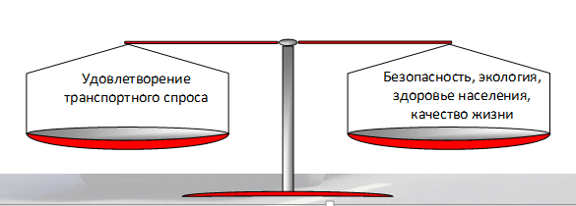
Достижение ЦУР 11 (в части транспорта) подразумевает создание устойчивых транспортных систем
Устойчивая транспортная система должна обеспечивать потребности в поездках различных социально-экономических групп населения для достижения приемлемых показателей доступности при одновременной минимизации негативных последствий, связанных с работой транспорта.

Slide 13
Общие экстернальные затраты, связанные с использованием только легковых автомобилей в странах Евросоюза в 2019 г. (около 4% суммарного ВВП)

Slide 14
ПОЧЕМУ РЕШЕНИЕ ПРОБЛЕМ ГОРОДСКОГО ТРАНСПОРТА ИМЕЕТ ВАЖНОЕ ЗНАЧЕНИЕ КАК НА МЕЖДУНАРОДНОМ, ТАК И НА НАЦИОНАЛЬНОМ УРОВНЕ?
Суммарные потери населения и экономики от транспортных задержек (до 80%) в наибольшей степени концентрируются в городах
Рост городов и неудовлетворительная работа общественного транспорта снижают транспортную доступность и порождают рост социальной напряженности
Наибольшая доля (до 80%) топливо-потребления и выбросов ЗВ приходится на города и городские агломерации в которых проживает большинство населения
В городах происходит 75% всех ДТП
Автомобиле-ориентированное развитие общества приводит к росту смертности и заболеваемости населения, ухудшению качества жизни людей в городах
Суммарный ущерб от неоптимальной организации работы транспорта составляет не менее 6-7% ВВП в год
Необходимо обеспечивать обмен передовым опытом, готовить общие решения в сфере интеграции городской и транспортной политик, увязывать развитие городских транспортных систем с задачами охраны окружающей среды и достижением ЦУР

Slide 15
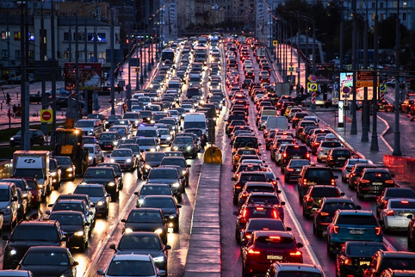
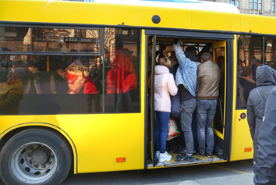
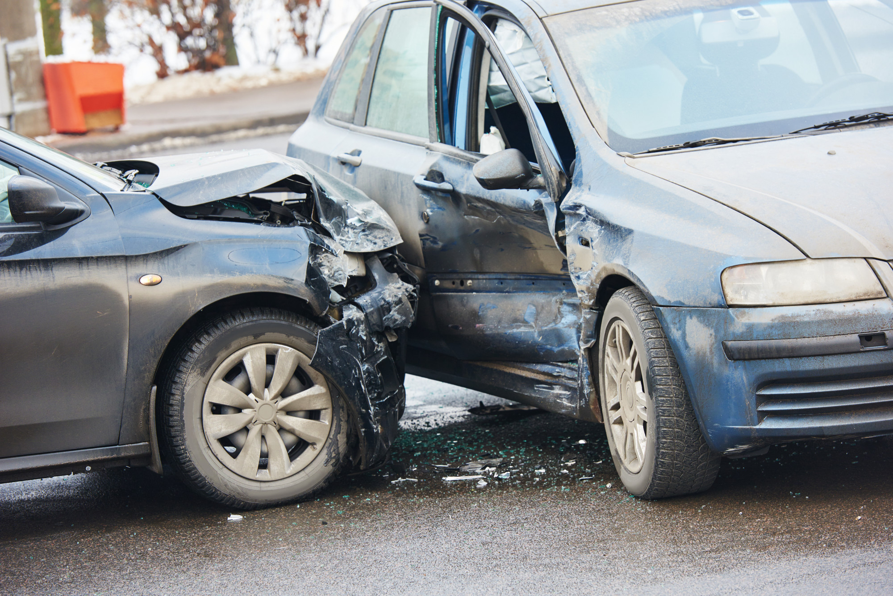
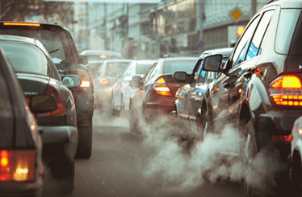
Некоторые причины транспортных проблем в современных городах
Перегруженность транспортных сетей (заторы), связанная с ростом автомобилизации и непродуманной градостроительной политикой является основной причиной роста транспортных задержек и экономических потерь при перевозках пассажиров и грузов, роста выбросов загрязняющих веществ и климатических газов
Снижение качества услуг пассажирского транспорта общего пользования толкает людей к использованию личного автотранспорта
Снижение транспортной доступности территорий и объектов, низкое качество услуг ПТОП порождают социальную напряженность в обществе и также стимулируют дальнейший рост автомобиле-пользования
Рост автомобиле-пользования ведет к росту дорожно-транспортной аварийности, увеличению выбросов транспортом загрязняющих веществ и климатических газов, росту загрузки улично-дорожных сетей
Возникает порочный замкнутый круг проблем, требующих решения

Slide 16
ОСНОВНЫЕ НАПРАВЛЕНИЯ ПОВЫШЕНИЯ УСТОЙЧИВОСТИ И ЭФФЕКТИВНОСТИ ГОРОДСКИХ ТРАНСПОРТНЫХ СИСТЕМ
Оптимальное планирование городских транспортных сетей;
Управление формированием и распределением транспортного спроса;
Обеспечение качества услуг пассажирского транспорта общего пользования, организация мультимодальной транспортной логистики, расширение использования электротранспорта, как магистрального городского транспорта общего пользования;
Управление движением транспортных, пассажирских и грузовых потоков;
Де-стимулирование использования личного автотранспорта;
Внедрение и поощрение использования новых форм мобильности (совместная мобильность, микромобильность, активная мобильность);
Дальнейшее расширение использования на транспорте информационных и теле-коммуникационных технологий, новых Интернет-сервисов

Slide 17
Национальные цели Российской Федерации

Slide 18
Роль транспорта в обеспечении выполнения национальных целей Российской Федерации до 2030 г. (Указ о национальных целях развития Российской Федерации на период до 2030 года и на перспективу до 2036 года)
Определить следующие национальные цели развития Российской Федерации на период до 2030 года и на перспективу до 2036 года (далее – национальные цели):
а) сохранение населения, укрепление здоровья и повышение благополучия людей, поддержка семьи;
б) реализация потенциала каждого человека, развитие его талантов, воспитание патриотичной и социально ответственной личности;
в) комфортная и безопасная среда для жизни;
г) экологическое благополучие;
д) устойчивая и динамичная экономика;
е) технологическое лидерство;
ж) цифровая трансформация государственного и муниципального управления, экономики и социальной сферы.

Slide 19
Национальный проект «Инфраструктура для жизни»
Национальный проект «Инфраструктура для жизни» включает 12 федеральных проектов, представляющих собой продолжение ранее действовавших национальных проектов и государственных программ Российской Федерации,
Из них к сфере транспорта относятся 5 проектов:
Федеральный проект "Безопасность дорожного движения"
Федеральный проект "Развитие общественного транспорта"
Федеральный проект "Развитие федеральной сети"
Федеральный проект "Региональная и местная дорожная сеть«
Федеральный проект "Развитие железнодорожной инфраструктуры центрального транспортного узла"
Дорожная и ж/д инфраструктура

Slide 20
Какие результаты в НП «Инфраструктура для жизни» предусмотрены в части транспорта?
Увеличение к 2030 году в агломерациях и городах доли парка общественного транспорта, имеющего срок эксплуатации не старше нормативного, не менее чем до 85 процентов
Увеличение к 2030 году доли соответствующих нормативным требованиям автомобильных дорог федерального значения и дорог крупнейших городских агломераций не менее чем до 85 процентов, опорной сети автомобильных дорог – не менее чем до 85 процентов, автомобильных дорог регионального или межмуниципального значения – не менее чем до 60 процентов
Снижение смертности в результате дорожно-транспортных происшествий в полтора раза к 2030 году и в два раза к 2036 году по сравнению с показателем 2023 года
Увеличение к 2030 году авиационной подвижности населения не менее чем на 50 процентов по сравнению с показателем 2023 года при обеспечении к 2030 году доли самолетов отечественного производства в парке российских авиаперевозчиков не менее чем 50 процентов

Slide 21
Какие же целевые показатели заложены в НП и ФП «Развитие общественного транспорта»?
Доля транспортных средств в агломерациях и городах (автобусы, трамваи, троллейбусы), обновленных в рамках федерального проекта, и имеющих срок эксплуатации не старше нормативного
Доля протяженности модернизированной трамвайной и троллейбусной инфраструктуры (дорожно-транспортной, обслуживающей) городского наземного электрического транспорта (контактная сеть, пути) в городских агломерациях, приведенной в нормативное состояние в рамках федерального проекта
Доля автобусов большого класса, обновленных в агломерациях и городах с общей численностью населения 60 млн человек
Численность населения агломераций и городов, в которых достигнуты целевые показатели функционирования городского транспорта

Slide 22
В части обеспечения качественного транспортного обслуживания населения в городах и городских агломерациях (ФП РОТ):
Достаточно ли просто закупить автобусы, трамваи, электробусы? Очевидно, что нет! Это НЕОБХОДИМОЕ, но НЕДОСТАТОЧНОЕ условие качественной работы городских транспортных систем:
Необходима эффективная организация перевозок, позволяющая обеспечить требуемое качество обслуживания населения – оптимальная маршрутная сеть, расписания, внедрение ИТС и цифровых сервисов и технологий;
Необходим мониторинг транспортного спроса и качества транспортного обслуживания населения, создание и ведение соответствующих баз данных, моделирование работы системы ПТОП;
Необходима эффективная организация дорожного движения (выделенная инфраструктура, парковочная политика, светофорное регулирование);
Необходима система технического обслуживания парка ТС;
Необходимы кадры (в первую очередь – водительские).
И главное – на все это нужны средства. А их в регионах и муниципалитетах зачастую недостаточно. Таким образом задача федерального уровня - создать такие правовые и экономические рамки, которые позволят решать перечисленные задачи на постоянной и устойчивой основе. Нужны соответствующие изменения в законодательство.

Slide 23
В части обеспечения качественного транспортного обслуживания населения в городах и городских агломерациях (ФП РОТ):
И, главное - нельзя рассматривать только один вид транспорта и ограниченное число критериев качества его функционирования. Транспортная система городов и агломераций - это сложная и многокритериальная система. Поэтому:
Необходимо рассматривать транспортные системы городов и агломераций в целом, как единую транспортную систему – формирование транспортного спроса, управление мобильностью, организация движения, взаимодействие с градостроительной политикой, использование альтернативных видов мобильности (шеринг, использование СИМ и вело и др.)
Так же в целом нужно планировать систему транспортного обслуживания населения, исходя при этом из установленных критериев качества – только в результате такого планирования можно сказать, какой подвижной состав и в каком количестве нужен, на каких маршрутах, в какое время и т.д.
Нужно взаимодействие транспортного и градостроительного планирования с целью минимизации транспортного спроса населения
Нужна постоянная работа по отслеживанию транспортного спроса, управления им (мониторинг) – проведение периодических обследований и опросов, ведение баз данных и постоянное улучшение моделей. Без оперативных и объективных данных эффективность принимаемых решений на сможет быть обеспечена!
И опять же – на все это регионам нужны средства!!!

Slide 24
Механизмы и источники «устойчивого финансирования» городского пассажирского транспорта: где найти необходимые средства на обеспечение качественного транспортного обслуживания населения городов?
механизмы формирования тарифов на перевозки и определение начальной цены контракта на осуществление перевозок пассажирским транспортом общего пользования (ПТОП);
программы субсидирования и другие механизмы государственной поддержки ПТОП;
механизмы экономического де-стимулирования использования личного автотранспорта в городах (платность парковки, платность въезда на отдельные территории, штрафы за нарушения ПДД и др.) и использование получаемых средств в транспортном секторе;
внедрение принципов ESG и перспективы использования «зеленого» финансирования на ПТОП;
изменения в налоговой системе (принцип «выгодополучатель- платит»);
внедрение контрактов жизненного цикла на ПТОП;
государственно (муниципально)-частное партнерство на ПТОП;
методы оценки составляющих социально-экономического эффекта функционирования городского ПТОП и использование этих оценок для обоснования инвестиций.

Slide 25
«Роль электрических видов транспорта в обеспечении устойчивой городской мобильности»
Городской электрический пассажирский транспорт общего пользования должен являться основой устойчивых городских транспортных систем. При этом:
сферы его использования должны быть четко определены (использование на направлениях с наиболее мощными пассажиропотоками, в центральных частях городов, в системах БРТ);
выбор того или иного вида ГЭТ (метро, трамвай/ЛРТ, троллейбус, электробус) должен быть основан на технико-экономическом обосновании с учетом всех затрат и эффектов, включая внешние;
для ГЭТ, работающего с использованим АКБ (электробусы), требуются оптимизация размещения зарядной инфраструктуры и парков, оптимизация режимов использования и зарядки подвижного состава;
реализация требований низкоуглеродности транспортной деятельности требует использования на ГЭТ «зеленой» первичной энергии.

Slide 26
«Роль электрических видов транспорта в обеспечении устойчивой городской мобильности»
Развитие использования электромобилей (EV):
в первую очередь должно поддерживаться использование EV в такси, кар-шеринге, коммерческом транспорте (LDV) и (в перспективе) –в системах автономного вождения;
расширение использования EV населением будет связано с:
снижением цены на EV и обеспечением определенного уровня их технических характеристик (надежность, пробег и т.д.);
созданием разветвленной сети зарядных станций (и здесь важна роль государства!)
в ближайшей перспективе– возможно наибольшей популярностью будут пользоваться подключаемые гибриды (при условии снижения их стоимости).
проблемы внедрения EV на тяжелом грузовом автотранспорте: необходимость мощных зарядных станций БЗ и их оптимального размещения; важность согласование мощностей зарядки с возможностями эл.сетей.

Slide 27
Е-мобильность в международной научной повестке дня – новые проекты МТФ
13. Стимулирование использования транспортных средств с нулевым уровнем выбросов (Круглый стол)
По мере становления рынков транспортных средств с нулевым уровнем выбросов необходимо менять формы их государственной поддержки и политику. Низкое обновление автопарков в некоторых регионах во всем мире может потребоваться переоснащение существующих транспортных средств экологически чистыми технологиями для обезуглероживания глобального автопарка в сроки, требуемые для достижения климатических целей. На этом круглом столе основное внимание будет уделено роли мандатов правительств в стимулировании внедрения ZEVS, их эффективности и осуществимости для стимулирования обновления парка транспортных средств, а также потенциальной роли модернизации парков ТС в достижении поставленных целей.
14. Влияние зарядки электробусов и грузовиков на электросети (семинар)
Для грузовых автомобилей воздействие на электросеть будет намного сильнее из-за более высокой мощности зарядки и меньшей временной гибкости по сравнению, например, с ночной зарядкой EV в жилых домах. Кроме того, это, вероятно, будет менее заметно для политиков, поскольку большая часть операций будет проводиться в частных предприятиях и на терминалах и, следовательно, менее предсказуема с точки зрения расположения (например, не обязательно в пределах приоритетных транспортных коридоров, таких как автомагистрали). Проект имеет целью предоставление директивным органам более четкой картины возможных последствий электрификации тяжелых грузовиков и их влияния на эл.сети.

Slide 28
Жителям наших городов – достойный транспорт!

